Slide 1

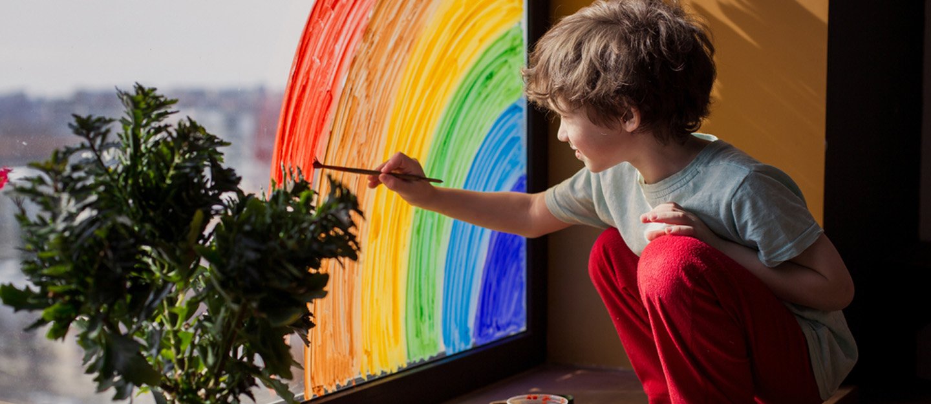





اليوم : …………
التاريخ : ………
ارسم حياتك بريشة أفكارك الإيجابية
فكرة الدرس
أحل مسائل تتضمن مقياس الرسم
مقياس الرسم
مقياس النموذج
عامل المقياس
المفردات

Slide 2


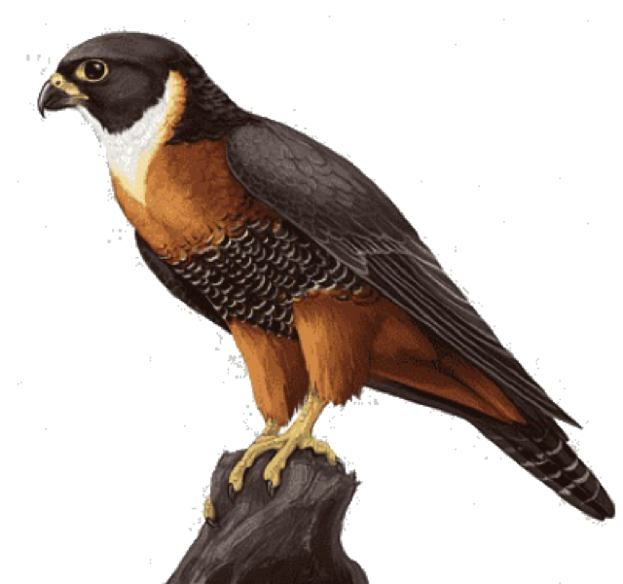
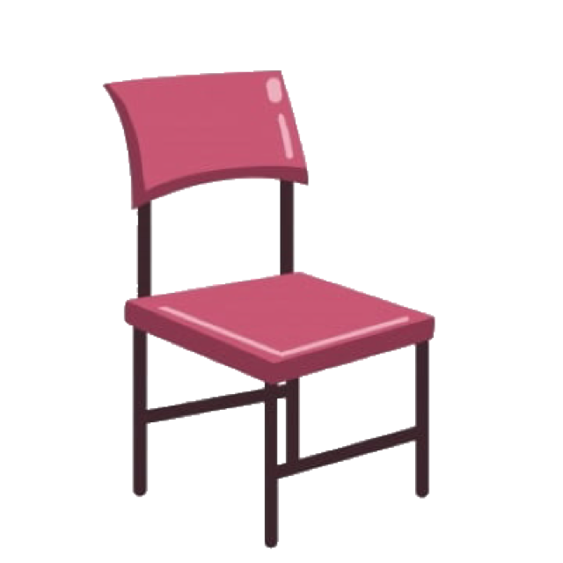
لديك صورة فوتوغرافية
و لمصباح ضوئي
و لصقر
لمقعد
وأنك تعلم أن طول المقعد يبلغ ( ٢٫٤ ) متر ، لكن طوله في الصورة ( ٢٫٤ ) سم
إذا كان طول المصباح في الصورة ٠٫٦ م، فما طوله في الواقع ؟
إذا كان طول الصقر في الصورة ٠٫٨ سم، فما طوله في الواقع ؟
٠٫٦ سم
٠٫٨ م

Slide 3





نشاط
المناقشة النشطة
المفاهيم ومثال محلول
تحقق من فهمك
المفاهيم ومثال محلول
تحقق من فهمك
تأكد

Slide 4

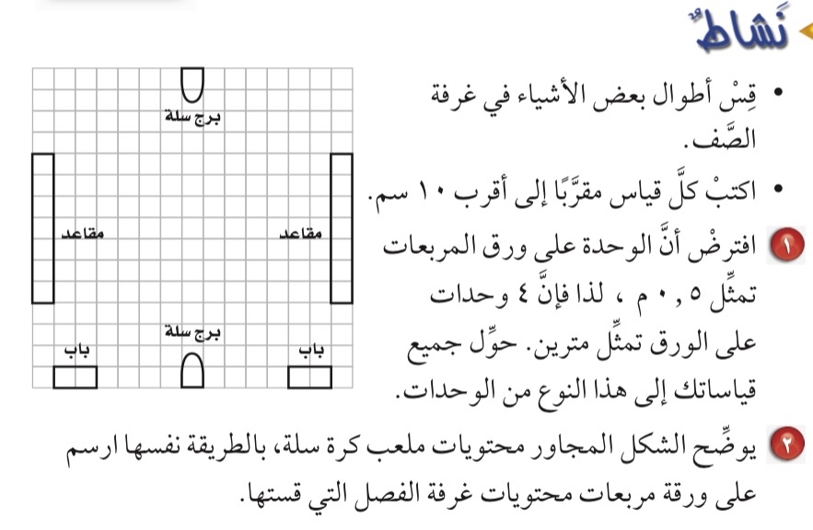


فكرة الدرس
أحل مسائل تتضمن مقياس الرسم
المناقشة النشطة

Slide 5
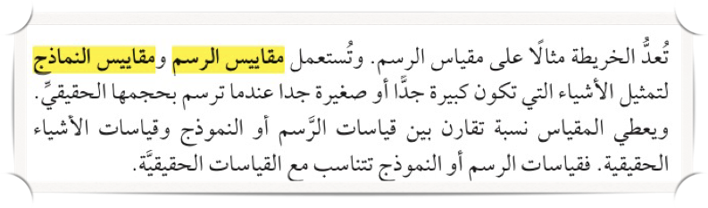

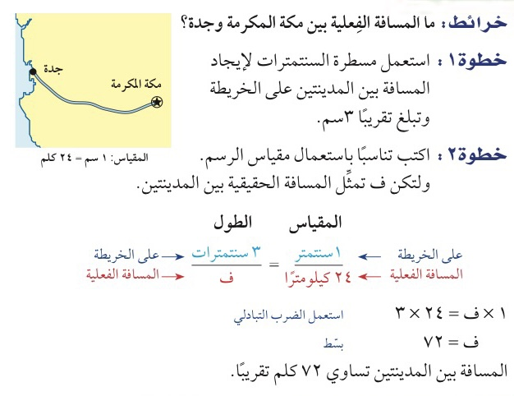

مفهوم
فكرة الدرس
أحل مسائل تتضمن مقياس الرسم
مثال محلول

Slide 6
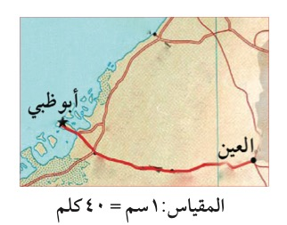
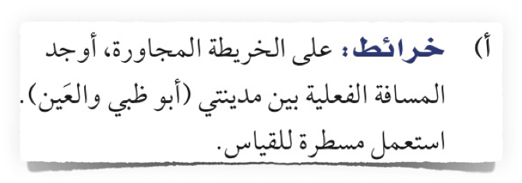
تحقق من فهمك
صفحة ٤٢

Slide 7
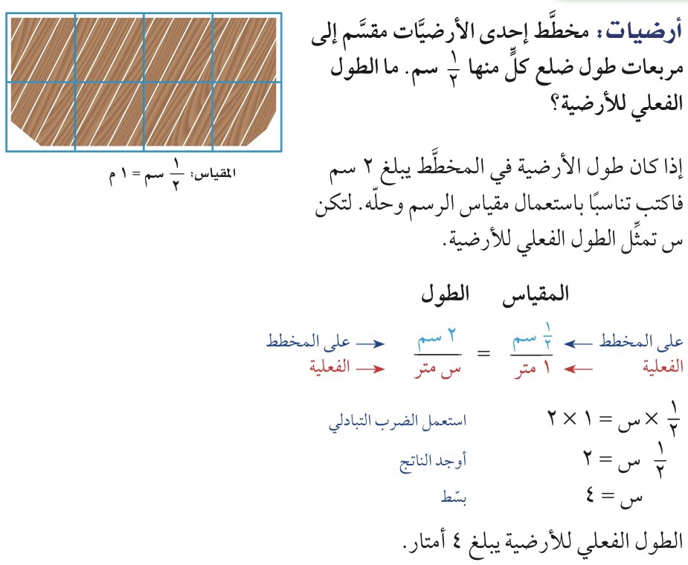

فكرة الدرس
أحل مسائل تتضمن مقياس الرسم
مثال محلول
صفحة ٤٢

Slide 8

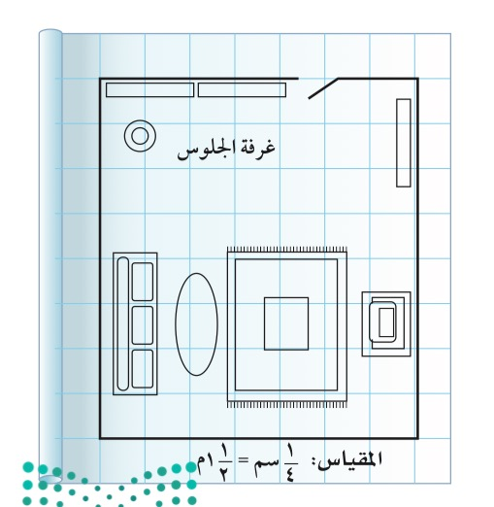
تحقق من فهمك
صفحة ٤٢

Slide 9
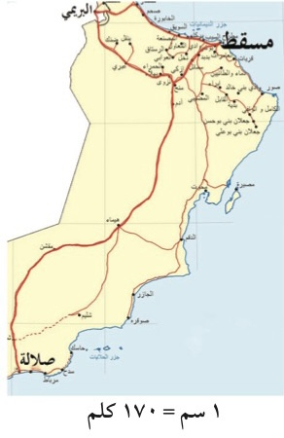
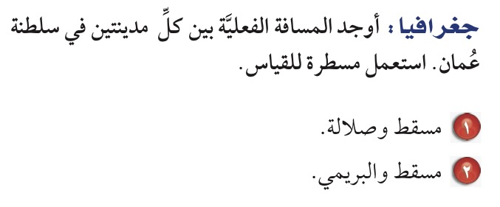
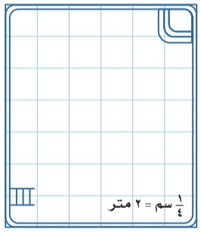
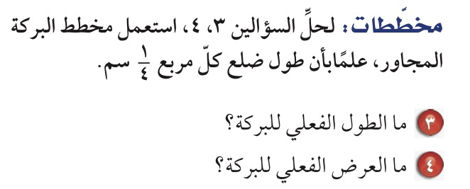
تأكد
صفحة ٤٤

Slide 10



مهارات التفكير العليا
صفحة ٤٦

Slide 11

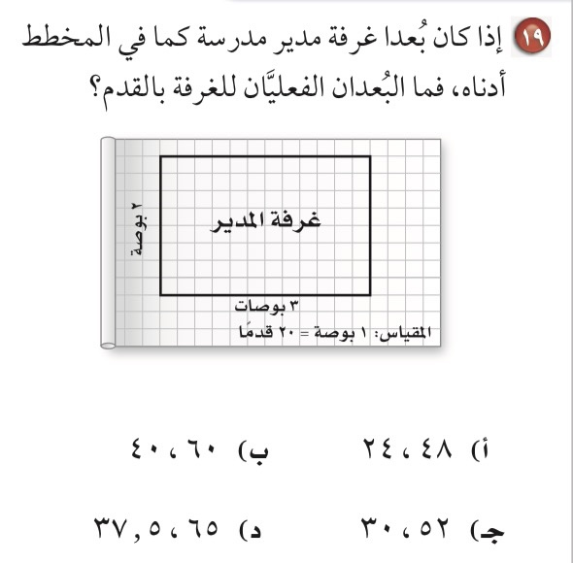

الإختبارات الدولية
صفحة ٤٦

Slide 12


٩ ، ١٠ ، ١١
صفحة ٤٥

